Slide 1
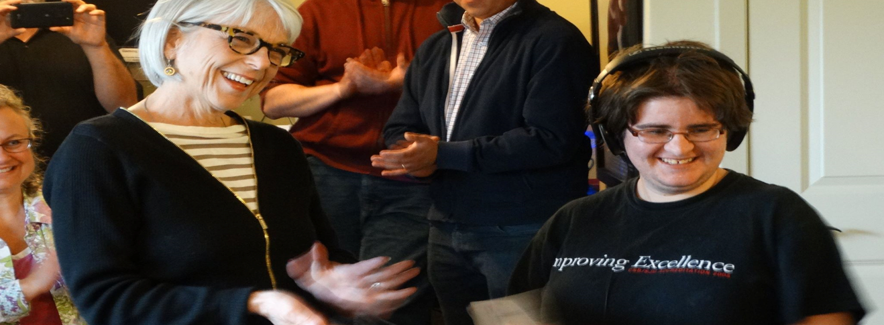

Day 1 사람중심실천
_Person-Centered Practices
Rachel Freeman and Seunghee Lee
미네소타대학 지역사회 통합 연구소
_Institute on Community Integration University of Minnesota
Notes:
My job today is to share the current experiences of Americans in the USA of the COVID-19 pandemic. My sister has lived in Scotland for many years. In February and March this year, she was sharing what was happening so I was successful in what I would call ”prepper” shopping because I started a little early thanks to my sister. It was helpful to know how your countries were responding to the pandemic and what was happening….I managed to acquire toilet paper and other things because I was paying attention to your experiences.
In March, the World Health Organization made the declaration of the pandemic while I was sitting in the International Association for Positive Behavior Support Board meeting. The day before the conference started. Many of us were sitting in this meeting having agonized over whether we should have flown to Miami Florida given the signals of what was to come. As we sat in the meeting all the major universities banned travel both domestic and international. So, the roller coaster ride started on this day for many of us.
…And if you had told me though in December, that I would be cutting my own hair, that I would be working on a mohawk (because I can’t reach to the back of my head)….as well as hoarding toilet paper and hand sanitizer I would never have believed you.

Slide 2

개요 및 소개
_Overview and Introduction

Slide 3
함께하는 4일의 훈련
_Four Days of Training Together
Day 1 사람중심이 되기 위한 보편적인 전략
_Universal strategies for being person centered
Day 2 사람중심실천 확대
_Increasing person-centered practices
Day 3 긍정적 행동 지원 및 사람중심주의
_Positive behavior support and person-centeredness
Day 4 발전을 위한 팀 접근 방식 만들기
_Creating a team approach for moving forward

Slide 4
주제
9:00 - 10:30 개요 및 소개_Overview and introductions
활동-어디서 왔습니까?_Activity- Where are you from?
사람중심의 의미_What it means to be person-centered
10:30 - 10:45 휴식_Break
10:30 – 10:45 합치기_Come Together
10:45 – 11:45 심화된 사람중심적인 전략과 도구
_More person-centered strategies and tools
11:45 – 12:00 활동_Activity
12: 00- 1:00 점심_Lunch_
1:00 – 2:00 사람중심의 예시_Examples of being person-centered
2:00 – 2:30 활동_Activity
2:30 – 2:45 휴식_Break
2:45 – 3:45 사람중심계획이 필요한 때
_When a person-centered plan is needed
3:45 – 4:00 2일차 계획_Planning for Day2

Slide 5
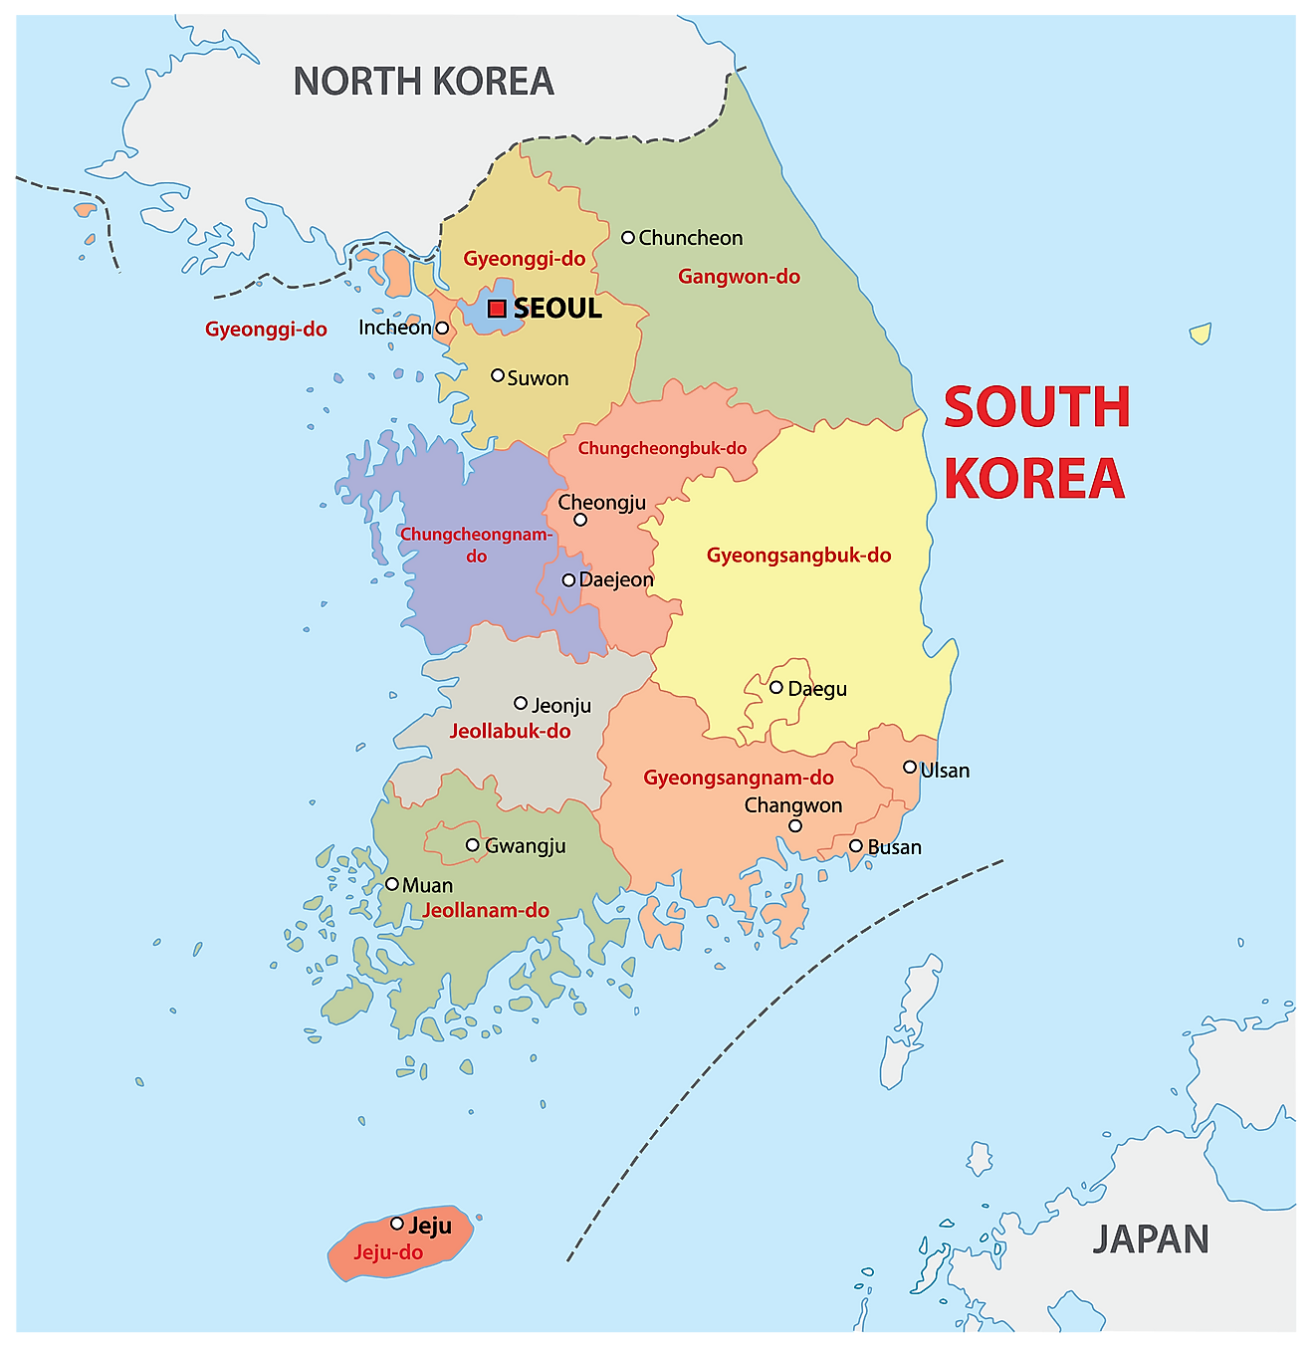
여러분의 기관은 어디에 있나요? _Where is Your Organization?

Slide 6

사람 중심 실천
_Person-Centered Practices

Slide 7
사람중심실천_Person-Centered Practices
Smull, Bourne, Sanderson, 2009
..
보편적인 사람중심전략_Universal Person-Centered Strategies
탐색, 발견, 문제 해결을 촉진하는 도구_Tools to prompt exploration, discovery, and problem solving
모든 사람에게 적용_Applied to everyone
사람중심계획_Person-Centered Planning
개별화된 팀 계획_Individualized team planning
긍정적이고 의미 있는 삶을 위한 계획수립_Create plan for achieving a positive and meaningful life
개인이 지역사회와 연결되도록 돕는 것_Helping person connect with their community
사람중심조직 관행_Person-Centered Organizational Practices
정책, 절차, 문서_Policies, procedures, documentation
조직/지역사회의 모든 사람들을 위한 교육_Training for everyone in organization/community

Slide 8
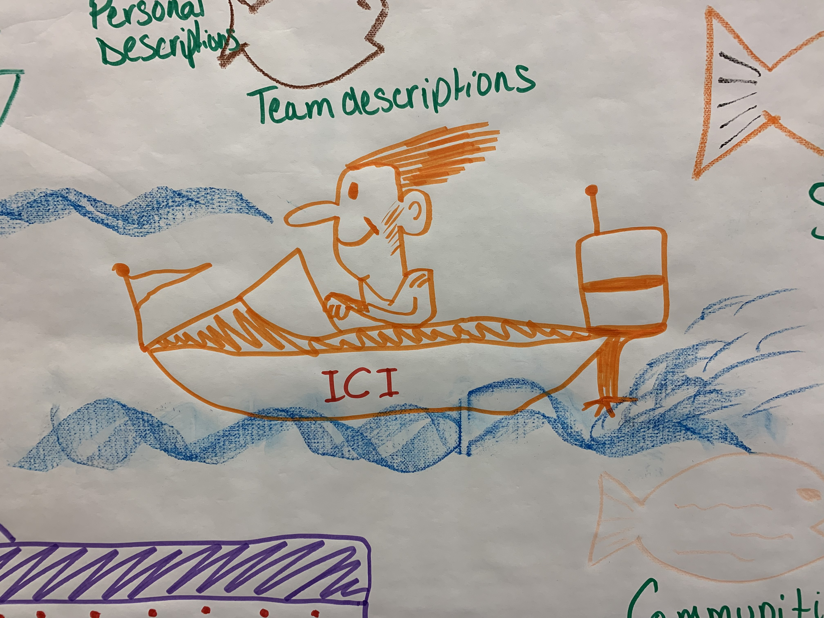
미네소타의 사람중심실천과 긍정적 행동 지원
_Person-Centered Practices & Positive Behavior Support in Minnesota)
지역사회 통합 연구소_ICI
(https://mnpsp.org/training-materials/)
팀 훈련
긍정적 행동 지원
학습공동체_The Learning Community
(tlcpcp.com)
사람중심실천
사람중심생각 도구들
생애 과정_Life Course
가족과 함께 일하기 위한 도구
다른 사람들과도 일하는 전략

Slide 9
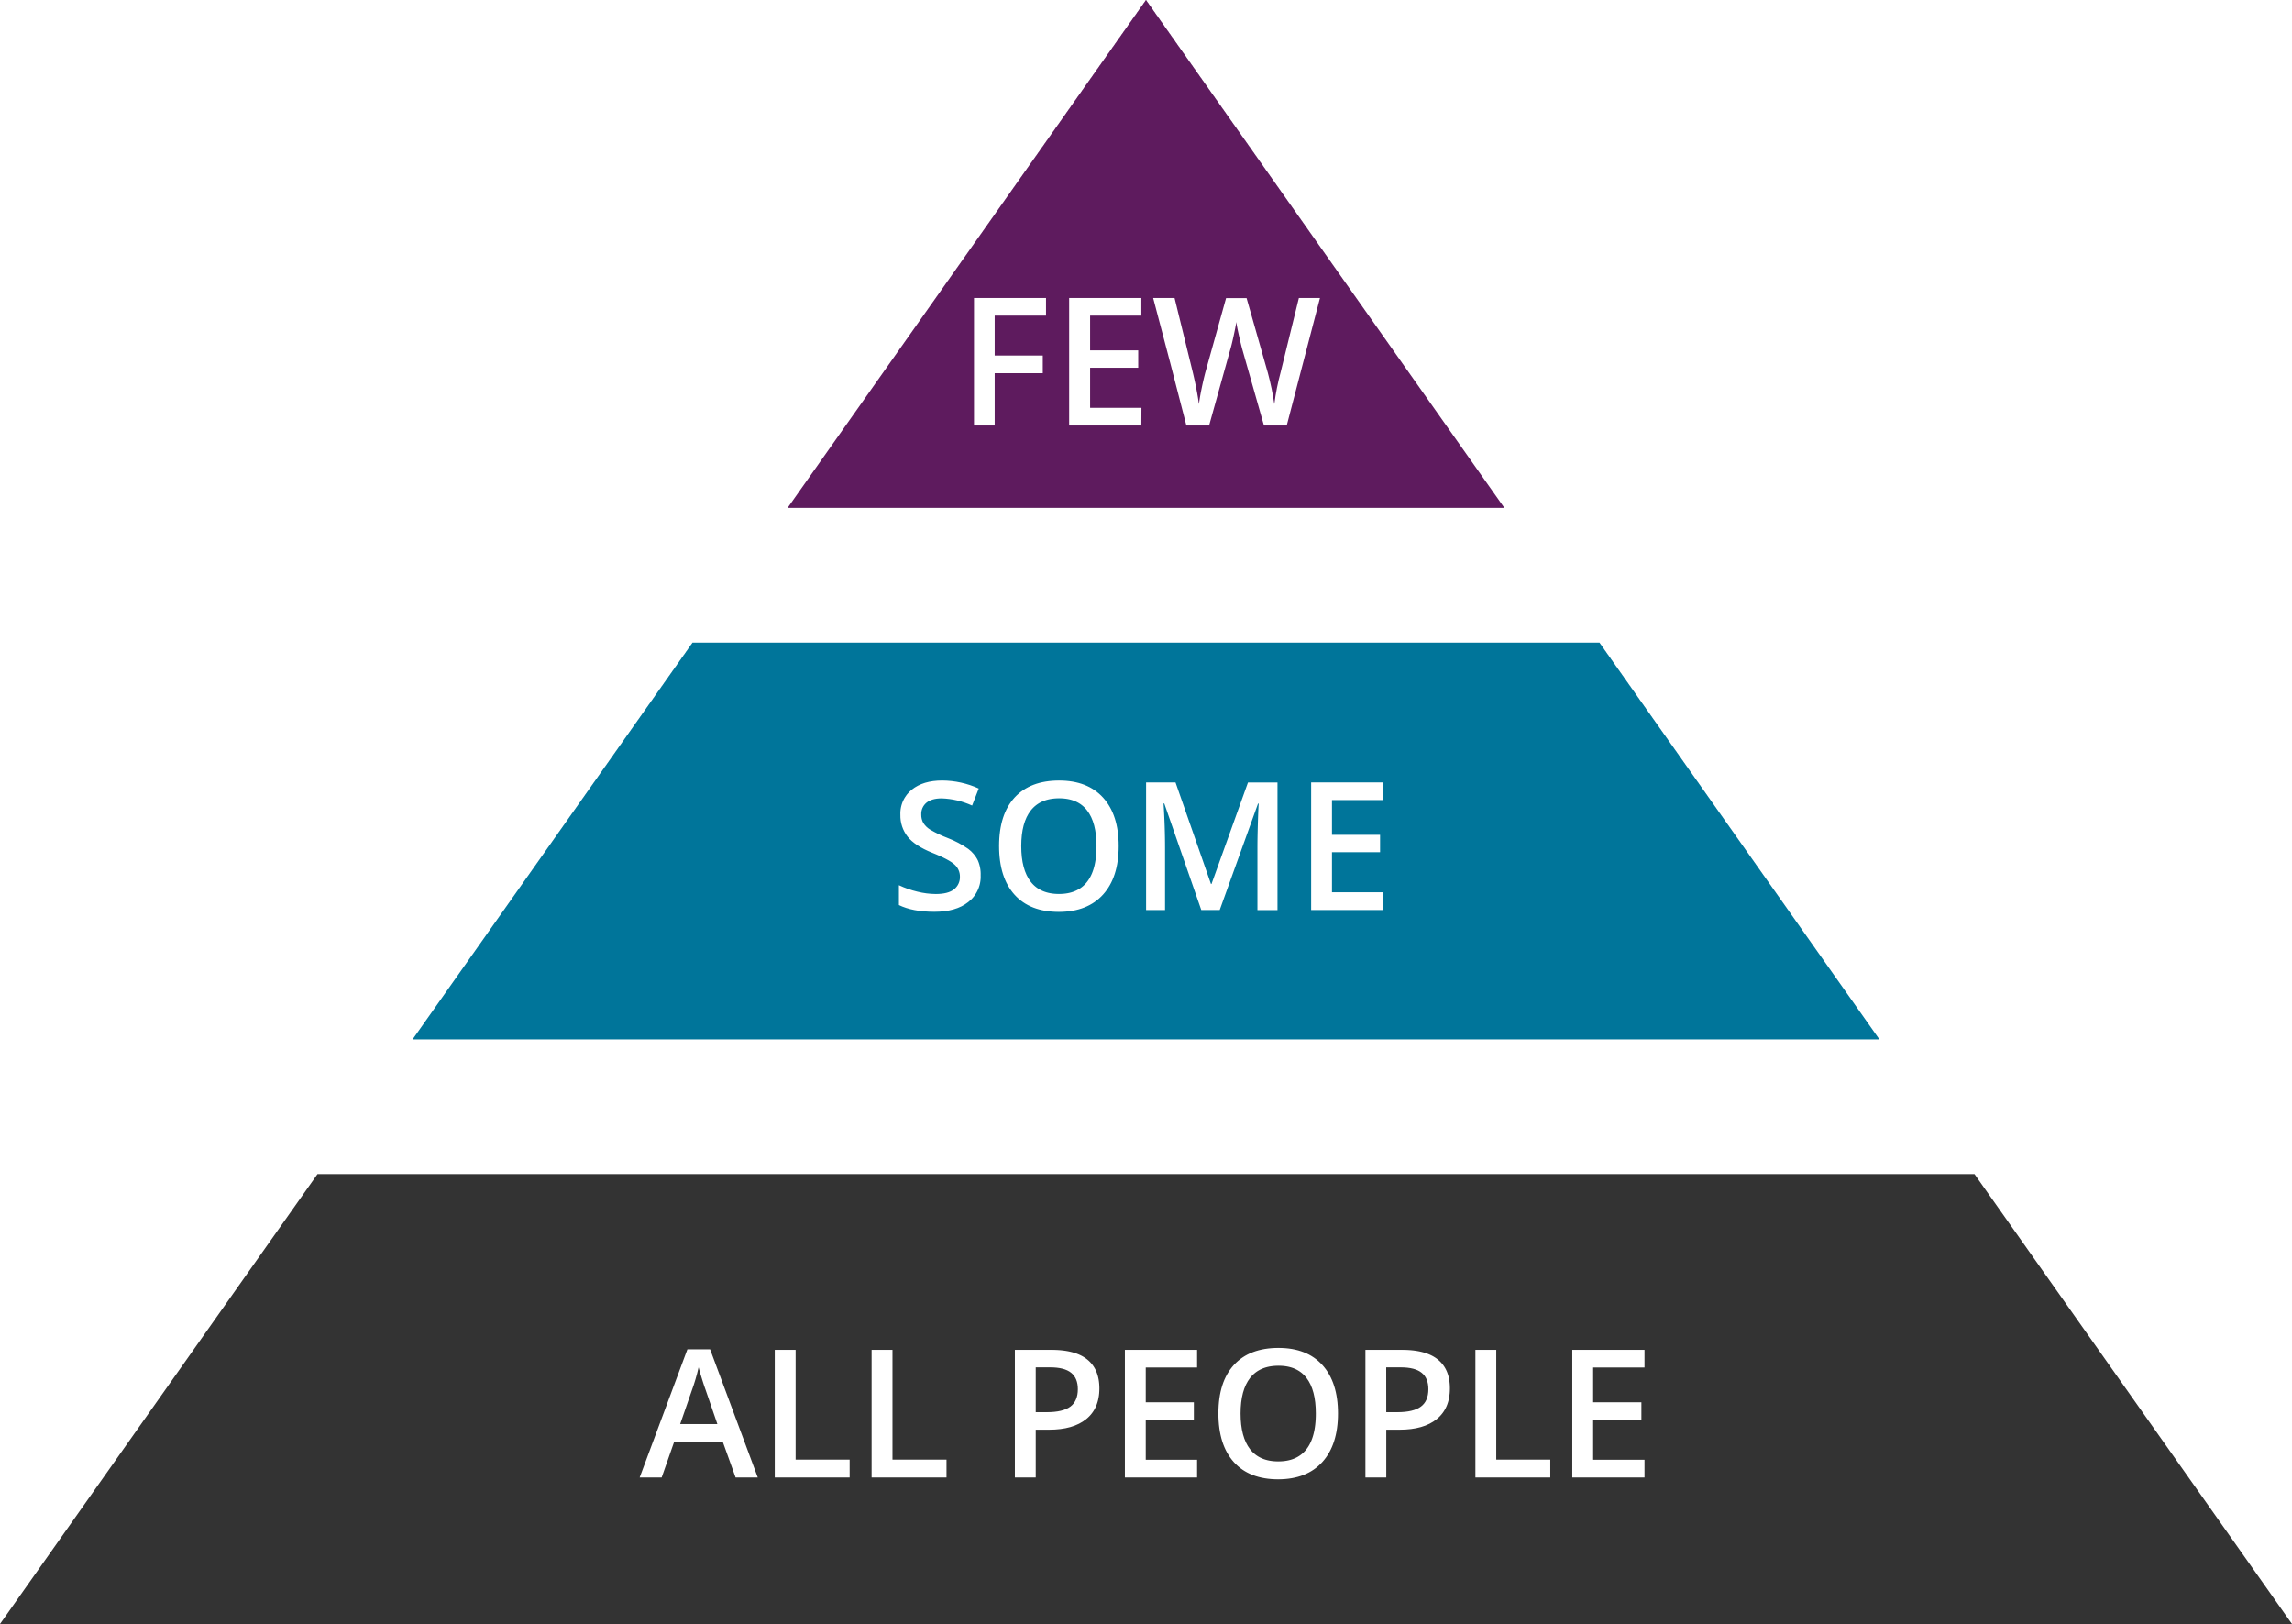
모두를 위한 보편적인 전략에 초점 맞추기
_Focus on Universal Strategies for Everyone
3단계_Tier 3: 삶의 질 향상을 위해 더 많은 지원이 필요하기 때문에 집중적이고 개별화된 계획이 필요함
_Intensive and individualized plans are needed because it a person needs more support to improve quality of life
소수
일부
2단계_Tier 2: 삶의 질이 개선되지 않았을 때 가능한 빨리 개입
_Intervene as early as possible when quality of life is not improving
모든 사람
1단계_Tier 1: 모두를 위한 사람중심 향상에 초점 맞추기
_Focus on improving person-centeredness for everyone

Slide 10
“사람중심”이란?
_WHAT DOES “BEING PERSON CENTERED” MEAN?
개개인을 존엄성과 존중하는 마음으로 대한다._Treat each person with dignity and respect
개인의 강점과 재능을 기반으로 한다._Build on person’s strengths and talents
사람들을 자기가 속한 지역사회와 연결시켜주는 것과 관계를 형성하는 것을 돕는다.
_Help people connect with their community and develop relationships
개개인의 의견을 듣고 그들의 선호도에 맞춰 행동한다.
_Listen to and act on each person’s preferences
사람들이 소통하고 자신을 표현하는 모든 방식에 귀 기울인다.
_Listening to all the ways people communicate and express themselves
문화적 겸손과 그에 대한 민감성을 실천한다._Practice cultural humility and responsiveness

Slide 11
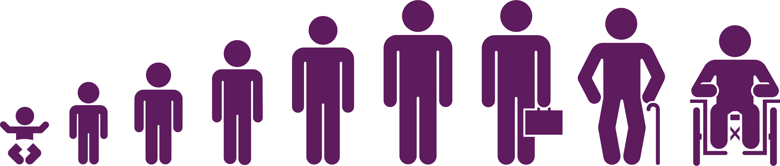
오늘날 사람중심실천은 어디에 사용되나요?
_Where are Person-Centered Practices Used Today?
지적 및 발달장애인들을 지원하는 조직
_Organizations supporting people with intellectual and developmental disabilities
병원과 의료계_Hospitals and the medical community
특수교육_Special education
유아기_Early childhood
정신건강 및 집 밖 배치 설정_Mental health and out-of-home placement settings

Slide 12
장애의 정의와 우리 사회의 변화
_Disability Justice and Changing Our Society
미국에서는 오래된 습관을 바꾸기 위해 노력하고 있음…
_In America, we are trying to change old habits….
우리는 때론 모든 사람들이 같은 의견을 내야 한다고 생각합니다.
_We sometimes think everyone should have the same opinion
어떤 사람이 장애를 가지고 있을 때 그들을 다르게 여깁니다.
_When someone has a disability, they are considered different
우리 중 일부는 다른 인종과 민족 출신의 사람들을 마치 미국에 속하지 않은 것처럼 대하려 합니다.
_Some of us struggle to treat people from other races and ethnicities as if they don’t belong in the US

Slide 13

상상해보기_Let’s imagine
만약 우리가 한 사람의 결핍이나 욕구 보다는 그들의 재능과 재주를 먼저 본다면 어떨까요?
_What if we saw a person’s gifts and talents first, rather than their deficits or needs?
만약 지원하는 사람들을 포함하고
가치 있는 사회적 역할을 하는데 도움이 되는 서비스와 지원을
기반으로 한다면 어떤 모습일까요?
_If we based our services and supports helping people be included and have valued social
roles—what would your job look like.
…...이 공간에서 사람중심사고가 확장되게 됩니다.
_…...It is in this space that person centered thinking can flourish

Slide 14
~에게 중요한_Important TO
한 사람의 삶에 있어 만족을 느끼고 자족하고 위안을 받고 성취감을 느끼며 행복하게 하는 중요한 것들은 다음과 같다:
_What is Important to a Person Includes Those Things in Life Which Help Us to Be Satisfied, Content, Comforted, Fulfilled, and
Happy. It Includes:
    함께 할 사람들/관계들_People to Be with/Relationships
    지위와 주도성_Status and Control
    할 것이 있다는 것과 갈 곳이 있다는 것_Things to Do and Places to Go
    의례적인 것과 또는 일상_Rituals or Routines
    리듬 혹은 삶의 진행_Rhythm or Pace of Life
    물건을 가진다는 것_Things to Have
Wrkbk pg 5

Slide 15
~를 위해 중요한_Important FOR
건강과 관련된 일_Issues of Health
  질병 예방_Prevention of Illness
  질병/의료상의 문제 치료_Treatment of Illness / Medical Conditions
  건강 증진_예: 식습관 운동_Promotion of Wellness_e.g. Diet, Exercise
안전과 관련된 일_Issues of Safety
  환경_Environment
  복지----육체적이고 정신적인 복지_Well Being ---- Physical and Emotional
  두려움이 없는 것_Freedom from Fear
그리고…다른 사람들이 그 사람을 가치 있게 여기고 지역사회에 기여하는 구성원이 되도록 돕는데 필요하다고 생각하는 것
And…what Others See as Necessary to Help the Person be Valued and be a Contributing Member of Their Community

Slide 16
~에게 중요한 것과 ~을 위해 중요한 것의 연결
_Important To and For Are Connected
그들은 서로에게 영향을 미침_They Influence Each Other
그들에게 “중요”하지 않는 한(의도적으로) “~를 위해 중요한“ 것이 되는 일을 하지 않습니다.
_No One Does Anything that Is “Important For” Them (Willingly) Unless a Piece of It Is “Important” to Them
균형은 다이나믹(변화)하고 항상 다음과 같은 균형을 이룸:
_Balance Is Dynamic (Changing) and Always Involves Tradeoffs among:
“~에게 중요한”이라고 불리는 것들_The Things that are “Important To”
그리고 “~에게 중요한 것＂과 “를 위해 중요한 것”과의 사이_and Between Important “To” & “For”

Slide 17
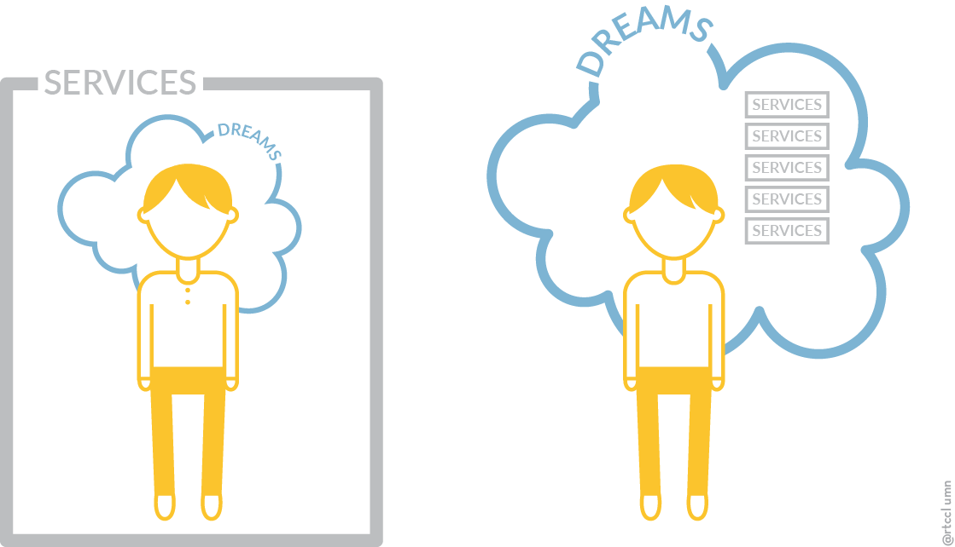
꿈을 상자 속에 가두지 마세요
_Don’t Box in Dreams

Slide 18

사람중심의 중요한 주제
_Important Person-Centered Themes
~에게 중요한 것과 ~를 위해 중요한 것 간의 균형_Balance what is Important To and For a person
Power over에 비해 Power With에 대한 인식 증가_Increase awareness of Power With versus Power Over
개방성과 문화적 차이에 대한 관심 증가_Encourage Openness & Interest in Cultural Differences
트라우마가 우리의 반응에 미치는 영향 이해하기_Understand How Trauma Impacts Our Responses

Slide 19

사람들에게 중요한 5가지 가치 있는 경험
_Five Valued Experiences Important to People
일상적인 장소와 활동 공유_Share ordinary places and activities
선택하기_Make choices
기여_Contribute
존중 받고 사회적 역할에 가치 두기
_Be treated with respect and have valued social roles
관계에서의 성장_Grow in relationships
-John and Connie O’Brien

Slide 20
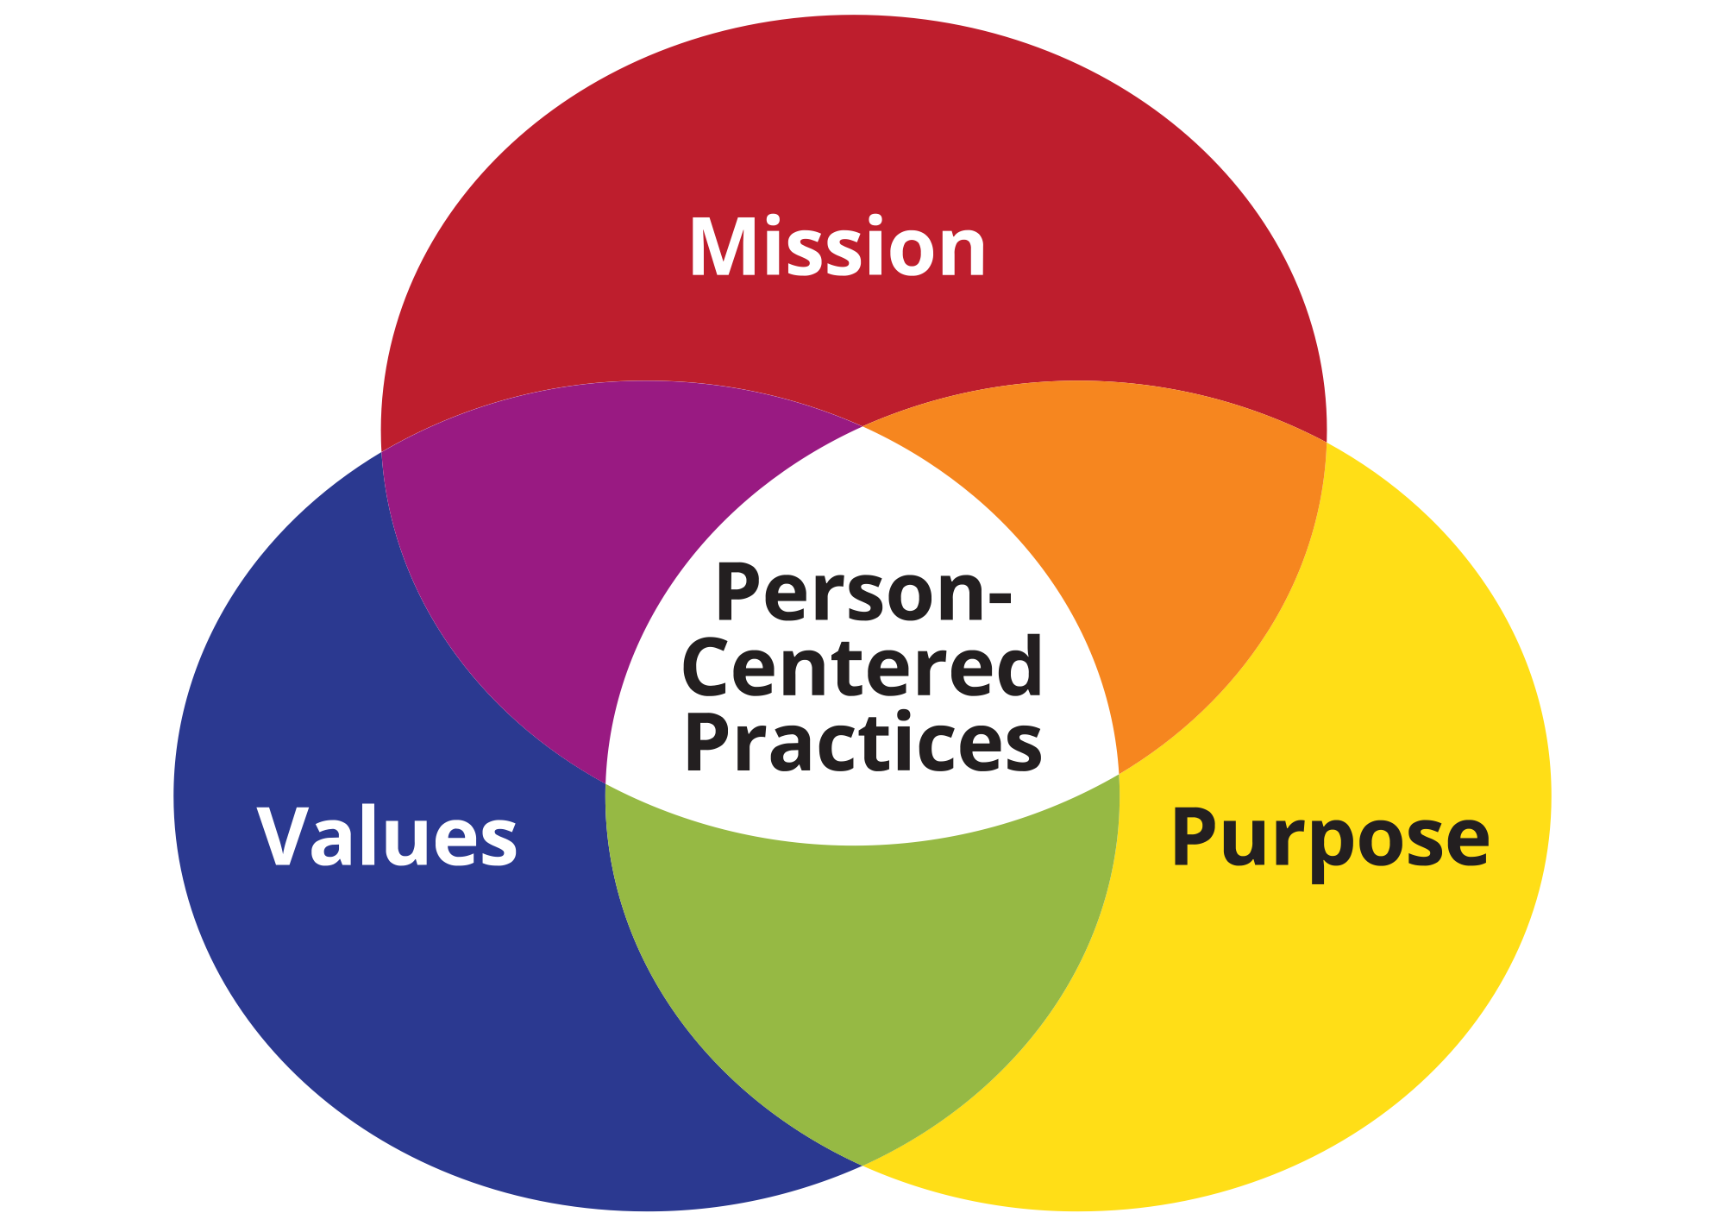
“사람중심”의 된다는 것은 무엇을 의미할까요?
_What Does Being “Person Centered” Mean?
사람을 돕는 전략_Strategies for Helping People…..
강점과 재능을 기반으로 하는 구축_Build on strengths and talents
지역사회와 연결_Connect with the community
의미 있는 관계 만들기_Create meaningful relationships
존엄과 존중 받는다고 느낌
_Feel that they are treated with dignity and respect
적극적인 경청 전략 사용_Use active listening strategies
각각의 사람으로 이해하려고 노력_By trying to understand each person

Slide 21

모두를 위한 보편적인 전략에 집중하기
_Focus on Universal Strategies for Everyone

Slide 22
모두를 위한 보편적인 사람중심 전략 구현
_Implement Universal Person-Centered Strategies for All People
서로에 대해 자세히 알기 위한 보편적인 도구 사용
_Use universal tools to learn more about each other
2. 공감하는 법 연습하고 문화적 차이를 학습하기
_Practice empathy and learn about cultural differences
3. 다른 사람과 상호 작용하는 방법에 대한 자기인식 높이기
_Increase self-awareness of how we interact with others
4. 사람중심 언어로 변화하기
_Change our language to be more person-centered
5. 진행 상황을 평가하고 반성하기
_Assess progress and reflect on our work

Slide 23

사람중심도구와 예시
_Person-Centered Tools and Examples

Slide 24
학습전략_Strategies for Learning
당사자에게 중요한 것이 무엇인지 탐색_Exploring What is Important To People
일상과 의식_Routines & Rituals
역사_History
희망과 두려움_Hopes and Fears
중요한 장소와 사람_Important Places People
강점과 노력해야 하는 분야_Strengths and Areas to Work On
취미와 관심사_Hobbies and Interests
건강과 웰빙_Health and Wellness
사회적 강점_Social Strengths
작동되는 것과/작동하지 않는 것_What works/Doesn’t Work
장애물과 기회_Barriers & Opportunities
~에게 중요한 것과 ~를 위해 중요한 것-Important To and For

Slide 25
중요한 일상
_Important Routines
일상: 아침에 일어나서_Routine: Morning Waking Up
커피 내리기
아이패드 사용하기
_Make Coffee / Use IPAD
무슨 옷 입을지
정하고 샤워하기
_Decide What to
Wear & Take a Shower
상대방에게 매일 무엇을 하는지 묻기
_Ask the person about what they do the same each day
일상의 단계를 발생하는 순서대로 작성하기
_Write down the steps of the routine together)
각 활동을 일상 동안 발생하는 순서대로 기입하기
_Put each activity in the order it occurs during the routine
인생에서 가장 중요한 일상들을 작성하기
_Write down the most important routines in the person’s life
옷 입기
_Get Dressed
토끼들 먹이주기
_Feed the Bunnies!
고양이에게 인슐린 놓고
고양이 밥 확인하기
_Give Cat Insulin Shot
& Check the Cat’s Food
이메일 읽기
_Read Emails
차로 출근하기
_Drive to Work
Kincaid, D. (2017). https://www.pbis.org/resource/346/person-centered-planning-presentation

Slide 26
역사_History
January 28, 1967
시카고에 있는 블리자드에서
태어남
_Born in a Blizzard in Chicago
Born:
일리노이에서 어렸을 때 세 번 이사
_Moved 3 Times When Young in Illinois
고등학교 재학 중 부모님 이혼
_Parents Divorce While
in High School
삶에서 중요한 사건을 기록하세요.
_Write Down events That Are Important
in the Person’s Life
긍정적인 사건에 옆에 “*”를 붙이세요.
_Put a “*” next to any positive events.
부정적인 사건에 옆에 “-” 를 붙이세요.
_Put a “-” next to any negative events.
필요한 경우 다른 페이지를 사용하세요.
_Use another page if needed.
자동차 사고로 인한 머리 부상
_Car Accident Head Injury
신장 엑스레이 촬영 중
심한 알레르기 반응
_Severe Allergic Response During
Kidney X-rays
영국에서 살고 오리건에서
박사학위 수여
_Lived in United Kingdom, Doctoral
Degree in Oregon
16년에 캔자스로 이사
_Moved to Kansas For 16 Years
Today
Kincaid, D. (2017). https://www.pbis.org/resource/346/person-centered-planning-presentation

Slide 27
희망_Hopes
사람에 대한 희망과 두려움 확인
_Identify the hopes and fears you
have for this person.
“희망” 목록 아래에 우리가 최선을
다하면 무엇이 가능한지 작성
_Under “Hopes” list what is possible if
we do the best we can.
“두려움“ 목록 아래에 상황이 개선되지
않거나 악화될 경우 무엇이 가능한지
작성
_Under “Fears” list what is possible
if things do not improve or get
worse.
자기 분야에서 중요한 기여를 하기 위해 연구를 실행에
옮겨 성공하기
_To Make a Significant Contribution in my Field Translating
Research to Practice- Achieve Success
내 남편, 아내, 언니가 건강히 오래 살기
_My Husband, Mother, and Sister Live Long and Healthy Lives
두려움_Fears
편두통과 두통이 심해져 더 이상 일을 하지 못할 거 같음
_That my Migraines and Headaches Will Become So Severe
I Can No Longer Work
알츠하이머에 걸린 엄마가 다치거나 길을 잃을 거 같음
_My Mother Who Has Alzheimer’s Will Be Injured or Will Get Lost
Kincaid, D. (2017). https://www.pbis.org/resource/346/person-centered-planning-presentation

Slide 28
중요한 장소
학교나 직장에서 참여하는 활동을 작성합니다.
_Indicate activities in which the individual participates in the school or work.
집에서 하는 활동을 작성하세요.
_Indicate activities in which the individual participates in the home.
지속적으로 참여하는 지역사회 장소를 작성하세요
_Indicate places in the community that the individual participates on a consistent basis.
각 영역에서 4-5개의 항목을 작성하세요.
_List only 4-5 primary activities in each setting.
학교/직장_School/Work
집_Home
재택 근무 장소
_Home Office
토끼 두 마리 돌보기
_Care for 2 Pet Rabbits
내 차: 미네소타 전역을 자주 여행함
_My Car: Frequent
Traveling Across Minnesota
고양이 네 마리 돌보기
_Care for 4 Cats
정원 일
_Yard Work
주정부 사무실
_State Offices
책 읽기
_Reading Books
지역사회_Community
집 근처 공원
_Park Near My House
쇼핑과 심부름
_Shopping and Errands
Kincaid, D. (2017). https://www.pbis.org/resource/346/person-centered-planning-presentation

Slide 29
A
중요한 사람들
_Important People
가족_Family
회사/지지자_Work/Supports
Larry’s Son &
Sisters
Erin - Colleague
Barb (Work Friend-
Minnesota)
삶에 존재하는 사람들을 작성하세요.
_List the people who are present
in the person’s life.
원 적절한 부분에 사람들의 이름을 적으세요.
_Place their name in the
appropriate section of the circle.
가까운 사람을 원 안 근처에 배치합니다.
_Place the name of individuals
who are closest to the person in
or near the inner circle.
Aunt & Cousins
Husband Larry
Carol – Colleague at
Department of Human
Services
Sister Laura
Debi (High School
Friend - Canada)
Neighbors
Dawn (Work Friend - Kansas)
Barb (Work Friend-
Minnesota)
Association for Positive
Behavior Support
Lori (Work Friend –
Montana
친구_Friends
지역사회_Community
Kincaid, D. (2017). https://www.pbis.org/resource/346/person-centered-planning-presentation

Slide 30
건강_HEALTH
과거에 건강했던 삶_중대 질병 없음
_Past History of
Good Health_No
Major Illnesses
심한 편두통
_Severe Migraines
높은 콜레스트롤
_High Cholesterol
+ 칸에는 긍정적인 특성을 나열하여 건강 관련 문제를 설명하세요.
_Describe health-related issues by
listing any positive characteristics
- 칸에는 삶의 질에 끼치는 건강 문제를 기술하세요.
_Identify health problems that have
an impact on quality of life
콜레스트롤 저하제 복용 어려움
_Trouble Taking Cholesterol
Lowering Medicine
저혈압 경험
_History of Low
Blood Pressure
허리 문제
_Back Problems
일반적으로 양호한 상태
_Generally in Good Shape
운동과 체중 감량 필요
_Need to Exercise
& Lose Weight
Kincaid, D. (2017). https://www.pbis.org/resource/346/person-centered-planning-presentation

Slide 31
취미_Hobbies
관심사_Interests
토끼와 고양이 구출
_Rescue Rabbits and Cats
소설 읽기: 책_Reading Fiction: Books
  공상과학_Science Fiction
  판타지_Fantasy
역사_History
  19세기 소설_19th Century Fiction
  르네상스 미술_Renaissance Art
Mail Artists
콜라주 아트_Collage Art
사진_Photography
쇼핑_Shopping
  닥터마틴 신발_Dr. Martin’s Shoes
  옷_Clothes
Kincaid, D. (2017). https://www.pbis.org/resource/346/person-centered-planning-presentation

Slide 32
당사자에게 효과적인 전략은 무엇입니까?
_What strategies work
well for the person?
어떠한 전략들이 성공하지 못했거나 또는 사회적 상호작용을 하는 것에 어려움이 있었나요?
_What strategies
have not been as
successful or cause
the challenges in
social interactions?
잘 되는 것_What Works!!!
예상되는 사항에 대해 전화로 정기적인 확인
_Checking in on a Regular Basis About
What is Expected by Phone
서면 지침서 필요_ 단순히 필요하지 않음
_I Need to See Written Instructions_Not
Just Verbal Interactions
이메일을 사용하여 복잡한 지침 전달
_Communicating Complicated
Instructions Using Email
간접적인 의사소통 방법들
_Indirect Communication Strategies
잘 안 되는 것_What Doesn’t Work!!!
Kincaid, D. (2017). https://www.pbis.org/resource/346/person-centered-planning-presentation

Slide 33
사회적 강점
_Social Strengths
강점_Strengths
좋은 촉진자_Good Facilitator
긍정적인 상호작용에 초점
_Focus on Positive Interactions
체계 변화 방법에 대한 이해
_Understands How to Change Systems
새로운 사회적 상호작용
_New Social Interactions
개인이 가지고 있는 사회적 강점을 나열하세요.
_List the social strengths a person has.
당사자가 지역사회와 소통할 수 있도록 도와주는 사회적 상호작용 패턴을 기술하세요
_List social interaction patterns that would help the person connect with his/her community
이메일 보다 효과적인 추적 방법 만들기
_Create Ways to Keep Track
of Email More Effectively
관리 가능한 작업량 만드는 법 배우기
: 모든 것을 다 하려 하지 않기
_Learn to Create Manageable
Work Load – Don’t Try to do
Everything
Kincaid, D. (2017). https://www.pbis.org/resource/346/person-centered-planning-presentation

Slide 34
장애인을 지원하는 기관에서 일함
_Work in an Institute That Supports People
With Disabilities
미네소타주 로체스터에 있는 유명한 병원인
: Mayo clinic 근처에 삶
_Live Near Respected Hospital
: Mayo Clinic - in Rochester, Minnesota
미니애폴리스에 미개척 자원이 많음
_City of Minneapolis Has Many Resources
That are Unexplored
당사자/당사자가 속한 팀에게 장애물과 기회로 작용하는 것들이 무엇이었나요?
_What are some barriers and opportunities for this person and his/her team?
기회_Opportunities
한 달에 여러 번 편두통 경험: 일 중단
_Experience Migraines Multiple Times Per Month
: Have to Stop Working
건강 문제를 겪고 있는 가족을 효과적으로 지원하는 방법 학습
_Learning How to Support Family Members Effectively
Who Are Experiencing Health Problems
장애물_Barriers
Kincaid, D. (2017). https://www.pbis.org/resource/346/person-centered-planning-presentation

Slide 35
작업 목표 달성과 사람들 돕기
_Achieving Work Goals and
Helping People
우리 가족과 애완동물 돌보기
_Taking Care of My Family
And Pets
새로운 아이디어 만들기
_Creating New Ideas
정신건강과 복지에 초점 맞추기
_Focus on Mental Health
And Wellness to Improve
편두통 및 활동 증가
_Migraines and Increase
Activity
지역사회 참여 및 연결할 수 있는
방법 만들기
_ Create Ways to Increase
Community Involvement
And Connections
~에게 중요한 것
_Important To a Person
~를 위해 중요한 것
_Important For a Person
Important To: 삶에 무엇이 기쁨을 주고 삶을 가치 있게 만드는가
_what is what brings joy
and makes life worth
living
Important For: 건강, 안녕, 그리고 안전을 유지하는데 중요한 이슈들
_Issues that are important for maintaining health, wellness, and safety
Kincaid, D. (2017). https://www.pbis.org/resource/346/person-centered-planning-presentation

Slide 36
소그룹 활동_Breakout Activity
귀하의 소그룹에서_In Your Breakout Group….
아침에 일어났을 때 하는 과정을 작성하세요
_Write a list of steps you taking getting up in the morning
이 일상을 공유할 준비를 하세요.
_Be prepared to share this routine.
소그룹 진행자는 일상을 공유할 지원자를 요청하고,
모든 사람들은 내일 일상을 따르기 위하여 일상을 변경해야 합니다.
_The Breakout Facilitator will ask for a volunteer to share and everyone will need to
change their routine tomorrow to follow their schedule
그룹끼리 토론_Discuss as Group….
당신은 이 일상을 따라할 수 있나요?_Could you follow this routine?
당신의 일상과 얼마나 다른가요?_How different is it from your own?

Slide 37

소그룹 활동_Breakout Activity
2일차 숙제_Homework for Day 2
빈 슬라이드에 자신에 대해 공유할 정보를 기록하세요.
_Use the blank slides to write down information to share about yourself
가족이나 동료에게 귀하의 슬라이들 공유하세요.
_Share your slides with someone you know at home or work
이 도구들을 완료하면서 배운 내용에 대해 이야기 할 준비를 하세요.
_Be prepared to talk about what you learned completing these tools
지금 시간을 내어 시작하세요._Take some time now to get started

Slide 38
누군가가 좋아하는 일상을 따르지 못할 때 어떻게 되나요?
_What Happens When Someone is Not Able to Follow Their Favorite Routines?
사람들이 반응하는 공통된 방식_Common Ways People React...
감정적인 방은_Emotional responses
“실례되거나 무례한 행동“_“Disrespectful or rude behavior”
분노 또는 좌절_Anger or frustration
“문제 행동” 관찰_“Problem behavior” is observed
우리의 좌절과 분노는 편안한 일상에서
관련하지 않는 고통을 전달
_frustration and anger is communicating our distress
that we are not engaging in our comforting routine

Slide 39
간단한 개인 설명_Short Personal Descriptions
~에게 중요한 것과 ~를 위해 중요한 것_What is Important To and Important For
다른 사람에 대해 알아보는데 사용하는 도구의 정보를 포함
_Include information from the tools you use to learn about someone
이것을 활용하여 일상과 상호 작용하는 방법을 공유하기 위해 사용
_Use it to share routines, ways to interact that work well)
다른 사람들과 소통하는 방법_How the person communicates with others

Slide 40
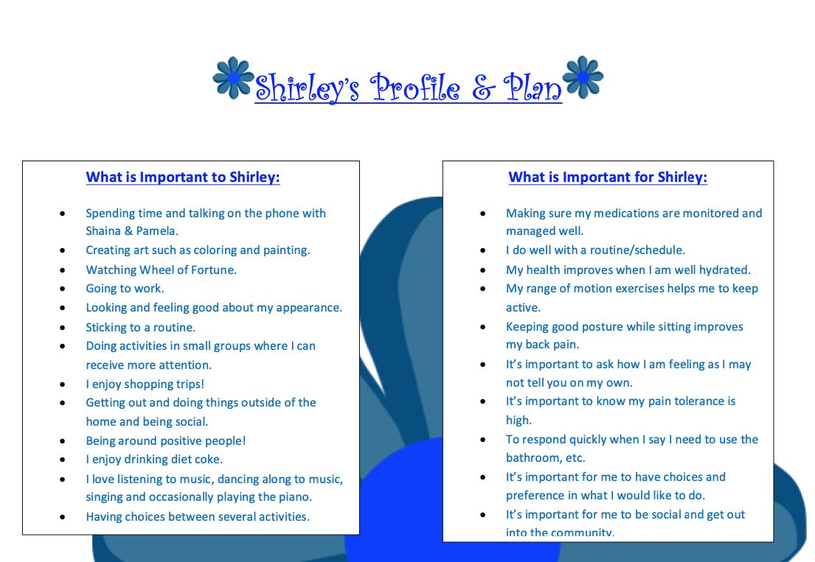
다른 사람들과 공유한 간단한 설명 만들기
_Create Short Descriptions to Share With Others
교육_Education
개인프로필_Personal Profile – Helen Sanderson
빈 프로필 양식_Blank Profile Forms
입원_Hospital Stay
보스턴 어린이 병원_Boston Children’s Hospital
성인 지원_Supporting Adults
미네소타 개인 프로필 예시
_Minnesota Personal Profile Example
어르신 지원_Supporting Older Adults
알츠하이머 사회 예시
_Alzheimer’s Society Example

Slide 42
Flo’s 사람중심프로필
_Flo’s Person-Centered Profile

Slide 44
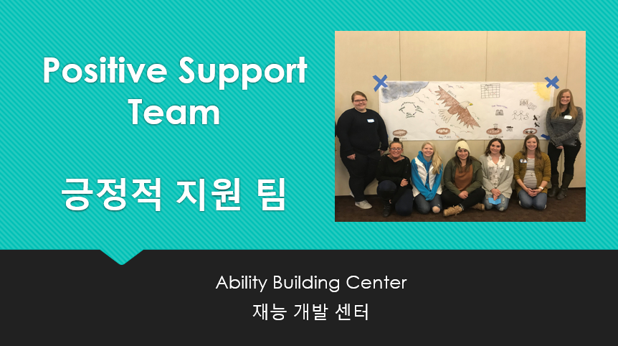
사람중심실천을 하는 미네소타에서 직원 조직
_Employment Organization in Minnesota Using Person-Centered Practices

Slide 45
보편적 사람중심전략 구현
_Implement Universal Person-Centered Strategies
서로에 대해 자세히 알기 위한 보편적 도구 사용
_Use Universal tools to learn more about each other
2. 공감하는 법 연습하고 문화적 차이 학습_Practice empathy and learn about cultural differences
3. 다른 사람과 상호 작용하는 방법에 대한 자기인식 높이기
_Increase self-awareness of how we interact with others
4. 사람중심 언어로 변화하기_Change our language to be more person-centered
5. 진행 상황을 평가하고 반성하기_Assess progress and reflect on our work

Slide 46
문화적 반응_Cultural Responsiveness
다양성과 차이점을 축하하고 수용
_Celebrate and embrace diversity and differences
문제 해결 전략은 문화적 관점의 차이를 탐구하기 위해 사용
_Problem-solving strategies are used to explore differences in cultural viewpoints
지속적인 학습 기회는 대화, 성찰, 타인에 대한 존중을 장려
_Ongoing learning opportunities encourage dialogue, reflection, and respect for others
공감을 연습할 수 있는 기회 권장
_Opportunities to practice empathy are encouraged
자기 인식과 가치 있는 용서가 중요
_Self-awareness and forgiveness is valued
다양성 적극적으로 추구하고 문화를 기념
_Diversity is actively sought out and cultures are celebrated

Slide 47
장애인차별과 인종차별_Ableism and Racism
장애인차별_Ableism
장애인이 열등하다는 가정_Assumption that people with disabilities are inferior
장애인들은 더 어렵다는 식으로 결정 내려짐_Decisions are made in a manner that makes it more difficult for people with disabilities
체계적 인종차별_Systemic Racism
지배적인 문화 집단이 조직적 인종 차별에 기여하는 결정을 기여하는 결정을 한다는 인식
_Awareness that dominant cultural group makes decisions that contribute to systemic racism
조직의 정책, 채용 및 승진 프로세스, 결정이 특정 사람들에게는 이익이 되고, 다른 사람들에겐 성공하기 어렵게 만들 수 있음
_An organization’s policies, hiring and promotion processes, and decisions may benefit certain people while making it harder for others to succeed.

Slide 48
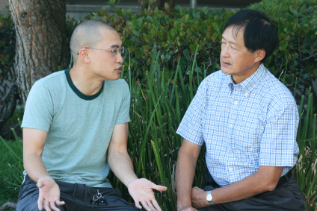
“당신이 그의 관점에서 무언가를 고려할 때까지, 그의 피부색으로 걸어 돌아다닐 때 까지, 당신은 다른 사람을 진정으로 이해하지 못합니다.”
_"You never really understand another person until you consider things from his point of view - until you climb inside of his skin and walk around in it.”
Harper Lee, 앵무새 죽이기_To Kill a Mockingbird

Slide 49
공감 연습_Practicing Empathy
Brene Brown Empathy Video (With Korean Subtitles)
편견 없이 다른 사람 수용_Accepting People Without Judgment
우리가 누군가에게 가장 좋은 것을 안다고 가정하지 않기
_Not Assuming We Know What is Best for Someone
다른 사람의 관점을 취하기_Taking the Perspective of Others
다른 사람의 감정 인식하기_Recognizing Emotions of Others
감정을 인정하기_Acknowledging Emotions
자신의 감정 관리하기Managing One’s Own Emotions

Slide 50
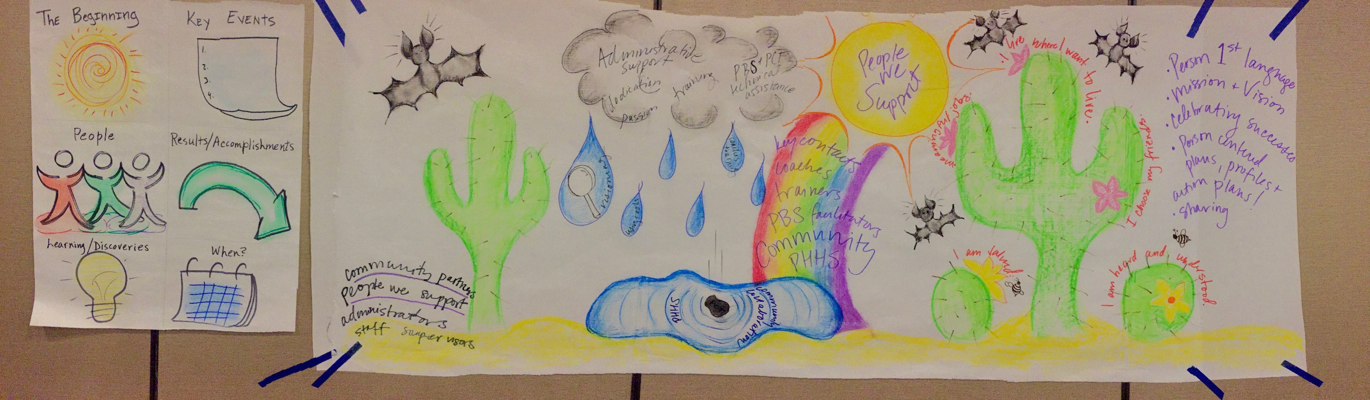
미네소타팀의 공식 발표
_Public Announcement from Team in Minnesota

Slide 51


Slide 52


Slide 53


Slide 54


Slide 55
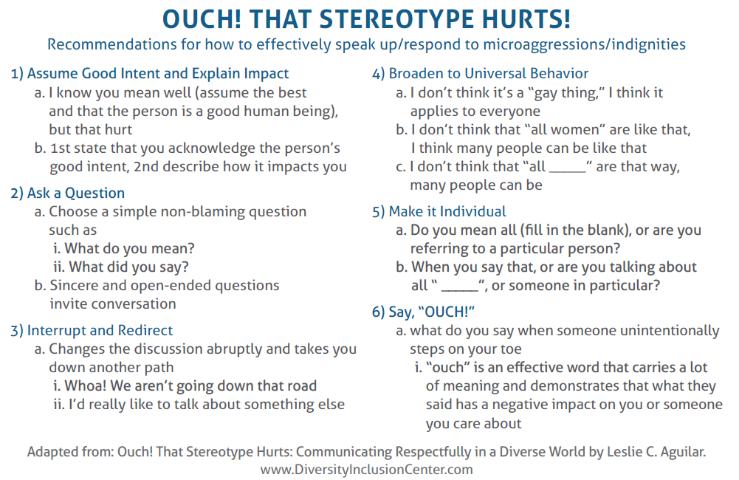

Slide 56

문화적 인식 실천_Practicing Cultural Awareness
자신의 문화적 가치 인식
_Be Aware of Your Own Cultural Values
문화적 차이 배우고 기리기
_Learn and Celebrate Cultural Differences
문화적 지식 쌓기_Build Your Cultural Knowledge
모두가 환영하는 분위기 조성 도모
_Help Create a Climate That is Welcoming for All
직장에서 발생할 수 있는 차이점 염두
_Be Mindful of Possible Differences at Work

Slide 57
소모임 활동_Breakout Activity
당신의 가족을 통해 전해 내려오는 이야기를 생각해보세요.
_Think About a Story That Has Passed Down Through Your Family
  이야기에서 어떠한 가치가 표현되었나요?_What Values Are Represented in the Story?
가족들 이야기가 당신이 어떤 사람인지에 대해 어떤 영향을 미쳤나요?
_How Has The Stories Your Family Tells Impacted Who You Are as a Person?
예시 유인물을 검토하고 직장에서 할 수 있는 활동을 채팅에 기록하세요.
_Review the Example Handout and Write Down in the Chat Two Activities
That You Can Use at Work

Slide 58
보편적 사람중심전략 구현
_Implement Universal Person-Centered Strategies
1. 서로에 대해 자세히 알기 위한 보편적 도구 사용
_Use Universal tools to learn more about each other
2. 공감하는 법 연습하고 문화적 차이 학습
_Practice empathy and learn about cultural differences
3. 다른 사람과 상호 작용하는 방법에 대한 자기인식 높이기
_Increase self-awareness of how we interact with others
4. 사람중심 언어로 변화하기
_Change our language to be more person-centered
5. 진행 상황을 평가하고 반성하기
_Assess progress and reflect on our work

Slide 59
관계 구축을 위한 도구
_Tools for Relationship Building
: 인식 교육을 위한 전략_Strategies for Teaching Awareness

Slide 60
갈등 해결을 위한 도구
_Tools for Conflict Resolution:
인식 교육을 위한 전략
_Strategies for Teaching Awareness

Slide 61

사회적 매칭 평가_Assessing Social Matches
목표_Goal: 공존을 기반으로 하는 관계 구축
_Build Relationships Based on Compatibility
사람들은 잘 어울리는 성격 유형을 가지고 있음
_People Have Personality Types That Are a Good Match
  활동 수준_Activity Levels
  산만함_Distractibility
  고집_Persistence
  강렬함_Intensity
  민감성_Sensitivity
  적응성_Adaptability
  분위기_Mood
어떤 사람들은 비슷한 취미, 활동, 영화 등을 가지고 있음_Some People Have Similar Hobbies, Activities, Movies, etc.
독특한 문화적 다양성에 대해 자세히 알아보세요.
_Learn More About Unique Cultural Diversity)

Slide 62
사회적 매칭을 위한 생각_Idea for Social Matching
지역사회에서 관계 구축_Building Relationships in the Community
장애인 지원 인력 채용을 위한 매칭 과정
_Matching Process for Hiring Staff Supporting People With Disabilities
사회적 매칭이 다양성과 문화적 차이에 대한 인식을 구축하는데 어떠한 도움을 주는지 이해
_Understanding How Our Social Matches Can Help Build Appreciation of Diversity
and Cultural Differences
개인의 욕구를 충족하도록 지원하는 방법
_Adjusting How We Support a Person to Meet Their Needs)

Slide 63
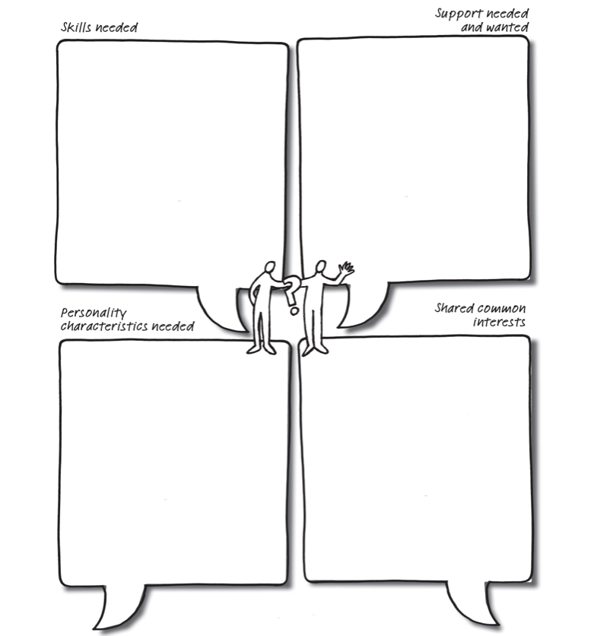
기질 도구와 매칭 평가
_Temperament Tools and Matching Assessment
학습 커뮤니티 매칭 도구_The Learning Community Matching Tool
기질 도구-영아용_Temperament Tool – Toddlers
기질도구-유아용_Temperament Tool – Infants
Helen Sanderson Associates, 2021

Slide 64
사회적 매칭 평가의 온라인 예시
_Online Examples of Assessment of Social Match Assessment
영유아기 기질 도구_Infant and Toddler Temperament Tool
https://www.ecmhc.org/documents/CECMHC_IT3_Booklet_Toddler.pdf
지원 개발 관련 매칭 도구_Support Development Associates Matching Tool
http://sdaus.com/final/wp-content/uploads/Matching_Blank.pdf

Slide 65
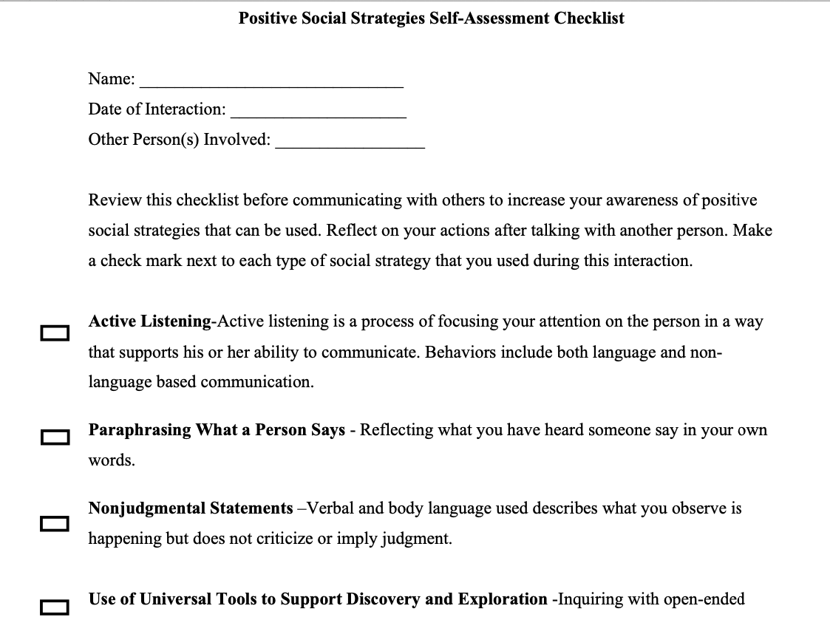
사람중심교육 전략
_Strategies for Teaching Person-Centeredness
코칭 방법을 사용하여 모든 사람에게 소개하는 도구 소개
_Introduce tools to everyone using coaching
methods
신입직원 교육 통합
_Integrate into new staff onboarding
직원 회의 구축_Build into staff meetings
문제 해결과 갈등 해결 교육
_Teach problem solving and conflict resolution
자기 인식 향상 시스템 활용
_Use systems to increase self-awareness

Slide 66
보편적 사람중심전략 구현
_Implement Universal Person-Centered Strategies
1. 서로에 대해 자세히 알기 위한 보편적 도구 사용
_Use Universal tools to learn more about each other
2. 공감하는 법 연습하고 문화적 차이 학습
_Practice empathy and learn about cultural differences
3. 다른 사람과 상호 작용하는 방법에 대한 자기인식 높이기
_Increase self-awareness of how we interact with others
4. 사람중심 언어로 변화하기
_Change our language to be more person-centered
5. 진행 상황을 평가하고 반성하기
_Assess progress and reflect on our work
2일차 논의 사항
_We Will Discuss These in Day 2!

Slide 67
사람중심실천_Person-Centered Practices
Smull, Bourne, Sanderson, 2009
보편적인 사람중심전략 _Universal Person-Centered Strategies
탐색, 발견, 문제 해결을 촉진하는 도구
_Tools to prompt exploration, discovery, and problem solving
모든 사람에게 적용_Applied to everyone
사람중심계획_Person-Centered Planning
개별화된 팀 계획_Individualized team planning
긍정적이고 의미 있는 삶을 위한 계획수립
_Create plan for achieving a positive and meaningful life
사람이 지역사회와 연결되도록 돕는 것_Helping person connect with their community
사람중심조직 관행_Person-Centered Organizational Practices
정책, 절차, 문서_Policies, procedures, documentation
조직/지역사회의 모든 사람들을 위한 교육_Training for everyone in organization/community

Slide 68

보편적인 사람중심계획
_Universal Person-Centered Planning

Slide 69
모두를 위한 보편적인 전략에 초점
_Focus on Universal Strategies for Everyone
사람중심계획은 모든 단계에 적용할 수 있지만,
특히 3단계에 가장 집중적입니다.
_Person-centered plans can be used across all of the triangle but is most intensive at Tier 3
3단계_Tier 3: 사람중심계획은 보다 집중적인 과정으로 다른 증거기반 개입이 가능함_Person-centered plans might also other evidence-based interventions as a more intensive process
2단계_Tier 2: 사람중심계획은 사소한 삶의 질 문제를 해결할 수 있음_Person-centered plan might address minor quality of life challenges
1단계_Tier 1: 사람중심계획으로 삶의 질 향상 및 유지_Person-centered plan improve and maintaining quality of life

Slide 70
통합된 사람중심계획 과정
_Integrated Person-Centered Planning Process
플로리다의 긍정적 행동 개입과 지원
_Florida’s Positive Behavior Interventions and Support
Don Kincaid
University of South Florida

Slide 71
사람중심계획은 어떻게 작동할까요?
_How Does person-Centered Planning Work?
그 사람, 그 사람이 원하는 것 그리고 그것을 이루기 위해 협력하는 방법을 이해하는데
도움이 되는 슬라이드 또는 활동을 선택합니다.
_Chooses a series of slides or activities that help us understand
the person, what they want and how to work together to make it happen
그 사람과의 만남을 준비_Prepare for the meeting with the person
이젤 종이에 시각적 표현_Visual representation on easel paper
1) 그 사람을 잘 알고 2) 그 사람이 원하는 팀을 구성하세요.
_Assemble a team that 1) knows the person well and 2) is desired
by the person

Slide 72
PCP의 특성 정의하기_Defining characteristics of PCP
그 개인이 이끄는 회의_Meetings Driven by the Person
중요한 목표: 개인에게 힘을 줘서 스스로 이끌어서 중요한 결정하게 함
_Important Goal: Empower Person to Lead and Make Important Decisions
팀 구성원은 그 개인이 선택함_Team Members Are Chosen by the Person
회의는 그 개인의 선호도에 맞춰져 있음
_Meetings Are Tailored to the Preferences of the Person

Slide 73
PCP의 특성 정의하기_계속…
_Defining Characteristics of PCP
존중과 지역사회 참여를 경험할 수 있는 기회 만든다
_Build Opportunities to Experience Respect and Community Involvement
팀 구성원의 예_Examples of Team Members:
  팀 구성원_Team members
  친구들_Friends
  지역사회 구성원_Community members
  학교나 직장에서의 전문가들_Professionals in school and work settings
  가족과 동료_Family and peers
  기타_etc.
자기 결정과 표현의 선택_Self-determination and the Expression of Choice

Slide 74
PCP의 특성 정의하기_계속…
_Defining Characteristics of PCP_Continued…
자연적인 지원은 맞춤형_기존 서비스에 지나치게 의존하는 것을 피한다
_Natural Supports Are Tailored_Avoiding an Over-reliance on Existing Services
개인의 강점에 접목하여 목표와 행동을 설정_단점이 아니라
_Goals and Actions Build on the Person’s Strengths_Not Their Deficits
장기 목적과 단기 행동은 당장 최상의 삶의 질 변화에 집중
_Long-Term Goals & Short-term Actions Focus on
Immediate Optimal Quality of Life Changes
의미 있는 관계 형성 및 유지_Develop & Maintain Significant Relationships

Slide 75
사람중심 계획의 강점
_Strengths of Person-Centered Planning
시각적 계획 전략은 구두와 서면 정보에 대한 의존성을 낮춘다.
_Visual Planning Strategies Reduces Dependence on Verbal and Written Information
다양한 전략 있음_Different Strategies Available
회의 시 팀원들이 그 개인이 리더로 인식 하는 것을 돕는다
_Helps Focus the Team on the Person as the Lead During Meetings
개인이 직접 이끌고 참여할 수 있는 방법 제공
_Provides Ways for Person to Directly Lead and Participate

Slide 76
다른 형식의 사람 중심 계획
_Other Types of Person-Centered Planning
필수 생활 계획_Essential Lifestyle Planning
삶에 대한 그림_Picture of a Life_PoL
PATH
MAPS
적극적 공동체 치료_Assertive Community Treatment
WRAP
랩어라운드 계획_Wraparound Planning

Slide 77
TO DO LIST!
What | Who (Name and Relationship) | By When | Date Completed
Date we will meet to develop the PATH is:_________________Place:______________
Kincaid, D. (2017). https://www.pbis.org/resource/346/person-centered-planning-presentation

Slide 78
다른 형식의 사람 중심 계획
_Other Types of Person-Centered Planning
필수 생활 계획_Essential Lifestyle Planning
삶에 대한 그림_Picture of a Life_PoL
PATH
MAPS
적극적 공동체 치료_Assertive Community Treatment
WRAP
랩어라운드 계획_Wraparound Planning

Slide 79
미팅 때 아래 목록을 이야기 하세요
_Talk About the List Below in the Meeting
사람들에게 중요한 것을 탐색_Exploring What is Important To People
1. 꿈_Dream
2. 인생에서 중요한 사람들_Important people in life
3. 중요한 장소와 활동_Important places and activities
4. 건강과 웰빙_Health and wellness
5. 역사_History
6. 사람들이 선택하는 것_Choices that people make
7.존경과 그것이 어떻게 얻고 잃는지_Respect and how it is gained and lost
8. 잘 작동하는 것과 작동하지 않는 전략_Strategies that work well and don’t work
9. 미래에 대한 희망과 두려움_Hopes and Fears for the future
10. 삶의 질 향상을 위한 장애물과 지원
_Barriers and Supports to improve quality of life
11. 회의에서 나오는 주제_Themes that come up in the meeting
12. 꿈을 현실로 만드는데 도움이 되는 목표_Goals that will help make the dream a reality)
Kincaid, D. (2017). https://www.pbis.org/resource/346/person-centered-planning-presentation

Slide 80
사람중심통합 계획: 조직 샘플
_Integrated Person-Centered Plan: Sample Organization
Dream 1
People
2
Health
4
Choices
6
Strategies
8
Barriers
and
Supports
10
First Steps
13
Goals 12
Places
3
History
5
Respect
7
Hopes
and
Fears
9
Themes
11
Kincaid, D. (2017). https://www.pbis.org/resource/346/person-centered-planning-presentation

Slide 81
사람중심실천_Person-Centered Practices
Smull, Bourne, Sanderson, 2009
보편적인 사람중심전략_Universal Person-Centered Strategies
탐색, 발견, 문제 해결을 촉진하는 도구
_Tools to prompt exploration, discovery, and problem solving
모든 사람에게 적용_Applied to everyone
사람중심계획_Person-Centered Planning
개별화된 팀 계획_Individualized team planning
긍정적이고 의미 있는 삶을 위한 계획수립
_Create plan for achieving a positive and meaningful life
사람이 지역사회와 연결되도록 돕는 것
_Helping person connect with their community
사람중심조직 관행_Person-Centered Organizational Practices)
정책, 절차, 문서_Policies, procedures, documentation
조직/지역사회의 모든 사람들을 위한 교육
_Training for everyone in organization/community
2일차에 함께 이야기해요
_We Will Talk About This on Day 2

Slide 82
2일차 숙제_Homework for Day 2
1단계(Step 1): 2일차 숙제_이전부터_Homework for Day 2_From Earlier
빈 슬라이드를 사용하여 자신에 대해 공유할 정보를 기록하세요
_Use the blank slides to write down information to share about yourself
가족과 동료에게 그 슬라이드를 공유하세요
_Share your slides with someone you know at home or work
이 도구를 완료하며 배운 내용에 대해 이야기 할 준비를 하세요
_Be prepared to talk about what you learned completing these tools
시간을 내어 시작하세요_Take some time now to get started
2단계(Step 2): 계획에 대해 생각하기_Think About Your Plan)
자신의 꿈은 무엇입니까?_What is your dream for yourself?
계획에 사용할 슬라이드는 무엇입니까?_What slides would you want to use for your plan?
Don Kincaid의 계획 과정에서 슬라이드를 추가하시겠습니까?
_Would you add slides from Don Kincaid’s planning process?
비공식적으로 메모를 작성하세요_Write down your notes informally
이 숙제를 하며 느낀 점을 이야기 할 준비를 하세요
_Be prepared to talk about what you felt when you work on this homework

Slide 83
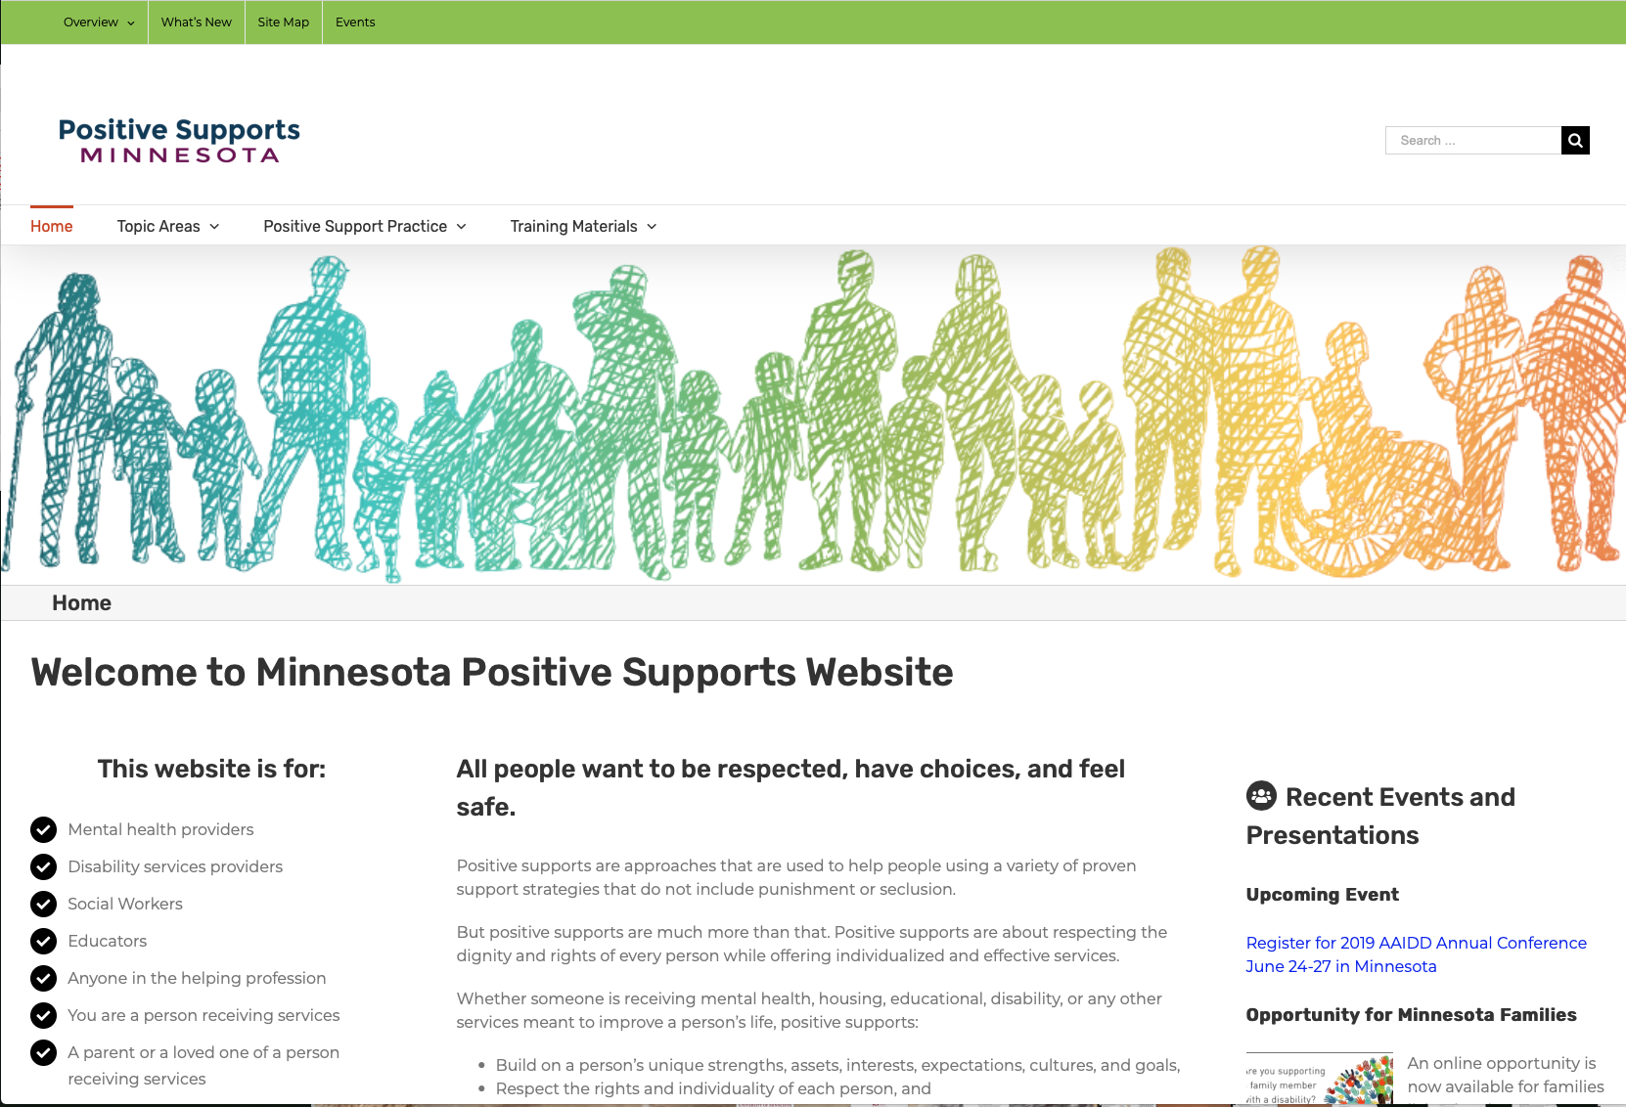
MNPSP.ORG
Website – Evidence-Based & Values-Based Practices

Slide 84
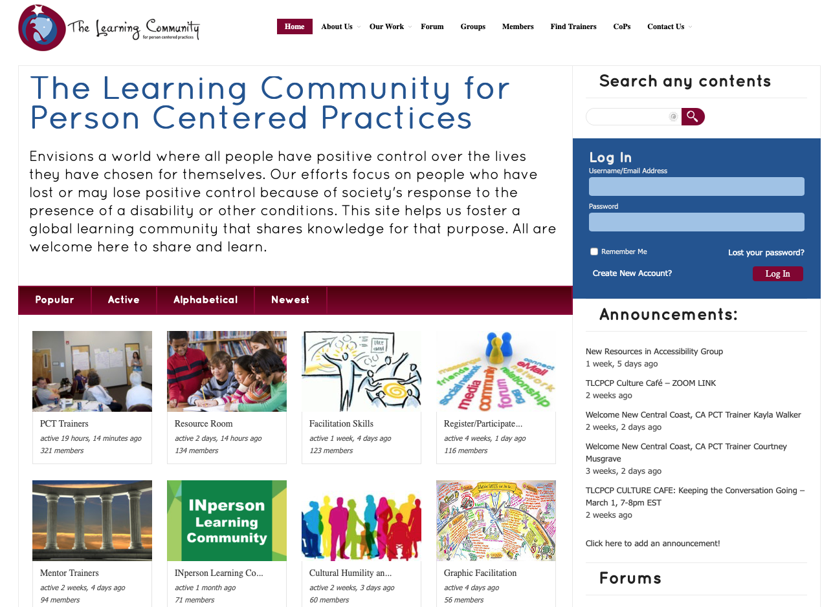

중요한 사람중심 관련 자료들
_Important Person-Centered Resources
The Learning Community
National Center on Advancing Person-Centered Systems

Slide 85
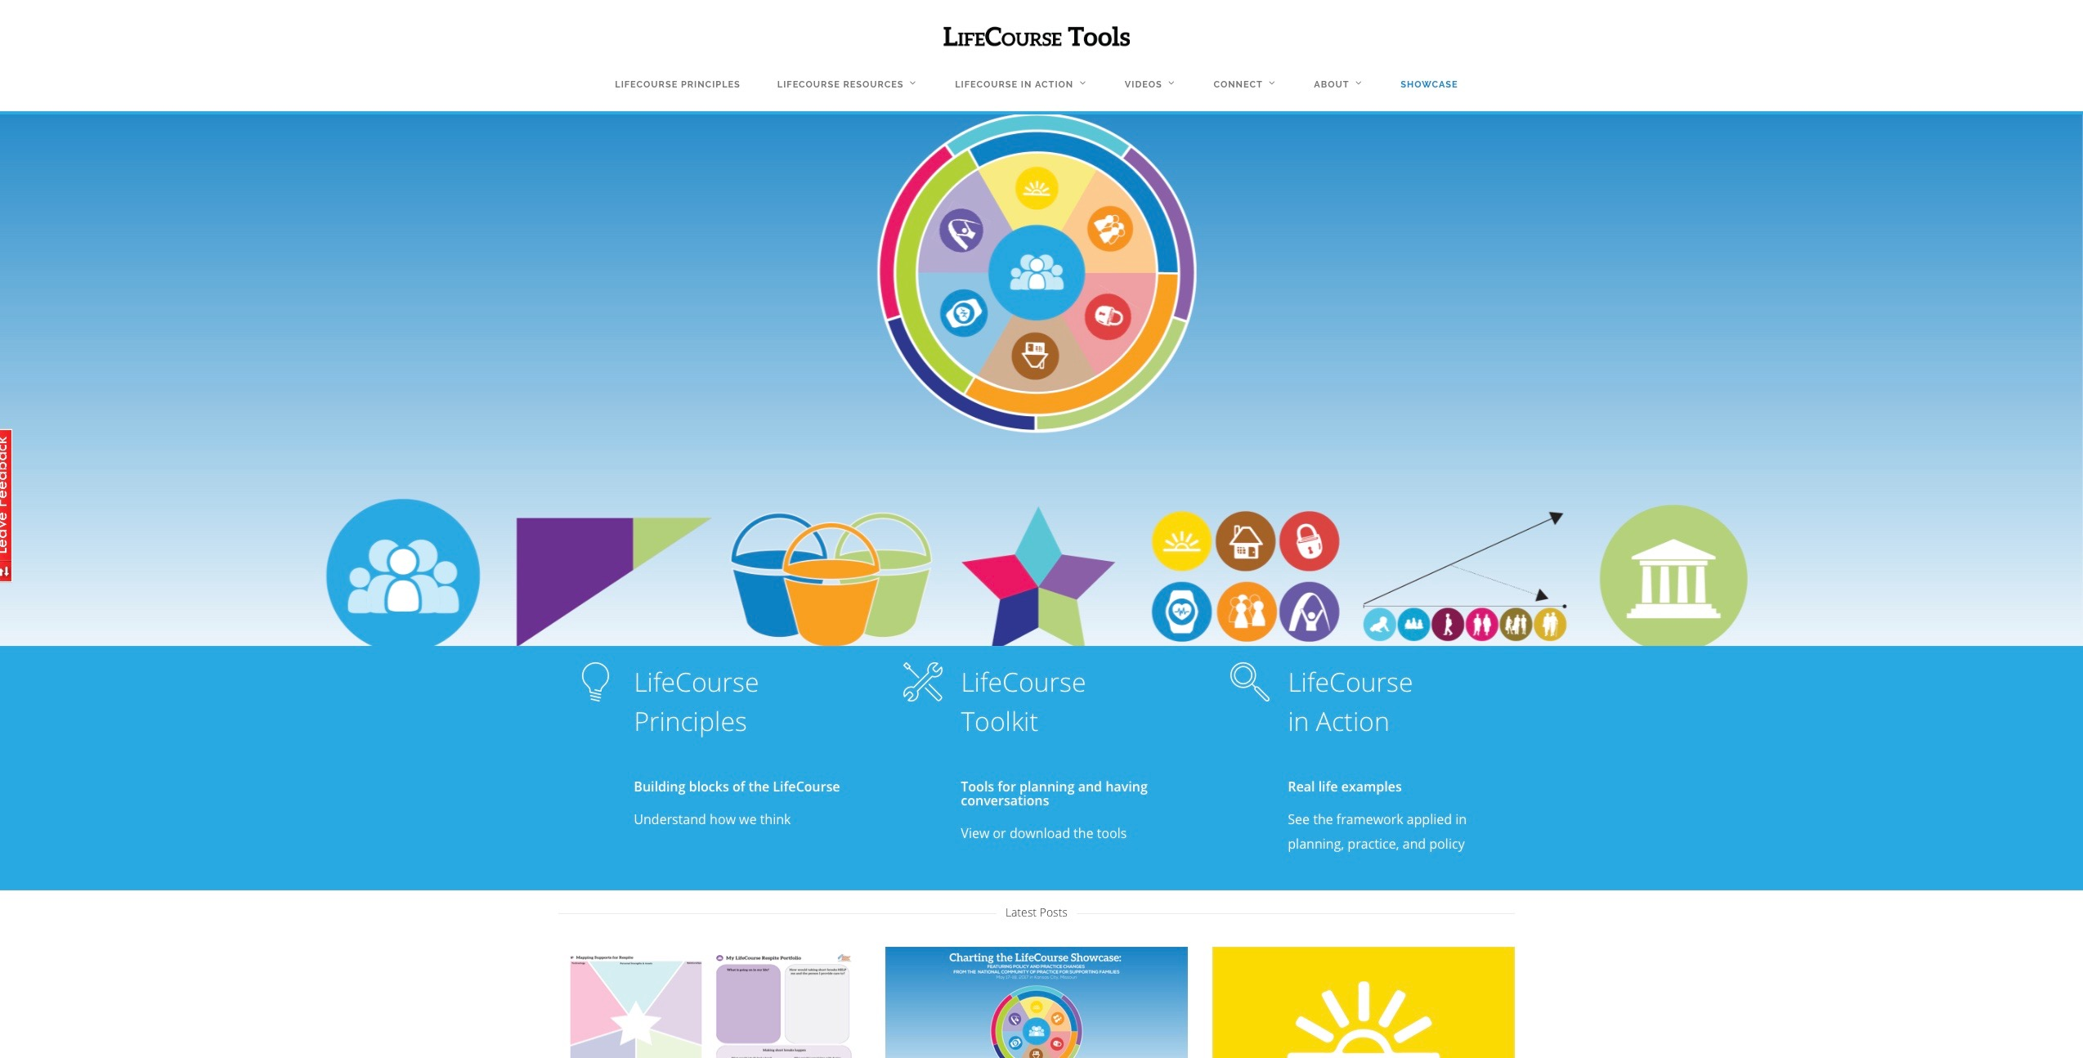
생애과정 도구
_LifeCourse Tools: http://www.lifecoursetools.com

Slide 86
추가적인 자원_Additional Resources
MNPSP General Person-Centered Practice Page
Learn More About Person-Centered Planning
PBS Notebook
Implementation Examples
Positive Social Skills
Friends Manual – Angela Amado

Slide 87
지역사회를 연결해 줌
_Making Community Connections
MNPSP.ORG
교육 자료_Training Materials
보편적 사회성 기술_Universal Social Skills
http://rtc.umn.edu/docs/Friends_Connecting_people_with_disabilities_and_community_members.pdf

